Slide 1
Öppen frågestund 16 november 2017
Adobe Connect

Slide 2
Agenda
Nuläget i konsortiet Mauritz Danielsson
Erfarenheter produktionssättningar Malin Zingmark
Nyheter från support, drift och utbildning Anna Åhnberg
Uppgradering av testmiljön (för produktionssatta)
Studentgränssnitt i fler miljöer
Hantering av personuppgifter i support
Ändringsbehov
CSN:s informationsutbyte med Ladok Carina Isaksson, Kristina Vikström

Slide 3
Nuläget i konsortiet Mauritz Danielsson
15 lärosäten (40%) är inne idag
29% av de aktiva studenterna, 24% av de aktiva forskarstuderande
Nyutveckling mot Lund
Förändringsbehov
Support
Utbildning
Drift

Slide 4
Produktionssättningsplan hösten 2017

Slide 5
Produktionssättningsplan våren 2018

Slide 6
Erfarenheter produktionssättningar
Öppen frågestund 171116
Malin Zingmark

Slide 7
Produktionssättning Högskolan Väst och Karolinska Institutet pågår!

Slide 8
Nya erfarenheter hösten 2017
Det var mycket enklare att produktionssätta med få lärosäten i produktionsmiljön
Inga problem med personnummerkrockar
Färre som drabbades av oannonserade stopp
Mindre databas i produktionsmiljön

Slide 9
Informationskonvertering
Att få igenom IKn innan tester/produktionssättningar kräver väldigt mycket arbete
Personnummerkrockar största problemet – möjligheten att byta stängs av inför och under produktionssättning
De produktionssättande lärosätena stänger nu gamla Ladok tidigare
Produktionssättande lärosäten behöver registervårda/rätta fel varje dag inför tester och produktionssättning

Slide 10
Stockholms universitet
En av de största L2 databaserna nu inkonverterade i nya Ladok
Ur konsortiets perspektiv två stora utmaningar
Att få igenom IKn
Att IKn tog så lång tid
Svårt att förutsäga hur lång tid produktionssättningen skulle ta
Många nyttiga erfarenheter för kommande stora lärosäten!

Slide 11
Det händer alltid något nytt…
Beroende till L2 driftcentral – LDCs servrar gick ner mitt under produktionssättning
Allt innehåll på studera.nu försvann för HDA (EMIL attribut)
Lärosäten har upptäckt information som inte konverteras mitt under produktionssättning
Tekniken har strulat och dagliga IK körningar stannat/inte gått under helgen

Slide 12
Nyheter från support, drift och utbildning

Slide 13
Uppgradering av testmiljön (för produktionssatta)
Onsdag fm → tisdag fm
Ge mer utrymme för hantering av lokala integrationer vid uppgradering av Ladok

Slide 14
Studentgränssnitt i fler miljöer
Vi undersöker möjligheten till extra åtgärder för att skydda tillgång till studentgränssnitt
Ger möjlighet till att öppna studentgränssnittet i fler miljöer

Slide 15
Hantering av personuppgifter i support
Grundregel – undvik detta
Enstaka, ej skyddade är ok att lägga i JIRA
Skyddade (alias) samt större uppgifter om större mängder av personer – ring supporten
https://ladok.se/drift-och-support/kontakta-supporten

Slide 16
Ändring nationell info – ny ärendetyp
Nationella grunddata, utbildningsmallar, bevisinformation
Rapportera in behov i JIRA
Ny ärendetyp – ”Ändring nationell info”

Slide 17
Ändringsbehov – bara produktionssatta
Påminnelse – vi hanterar bara inrapporterade ändringsbehov från produktionssatta lärosäten

Slide 18
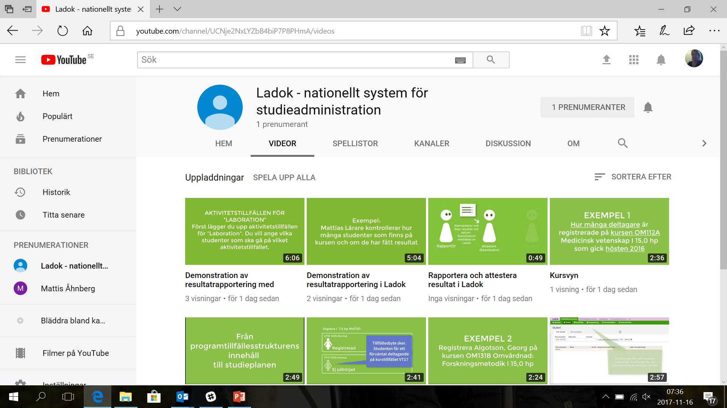
Instruktionsfilmer på YouTube

Slide 19
Övriga frågor

